Slide 1

CAR MANAGEMENT SYSTEM
Thành viên:
Nguyen Hieu Nghia B1910672
Nguyen Thi My Khanh B1910657
Giảng viên:
TS.Tran Cong An

Slide 2





Đăng Nhập
Đăng Xuất
Đăng Ký Người Dùng
Thêm Xe
CHỨC NĂNG CHÍNH CỦA HỆ THỐNG
Tìm Kiếm Xe
Đặt Xe
Xóa Đặt Xe

Slide 3

USE CASE CỦA HỆ THỐNG
Đăng nhập
Đăng xuất
Đăng ký người dùng
Thêm Xe
User
Tìm Kiếm Xe
Đặt Xe
Xóa Đặt Xe

Slide 4
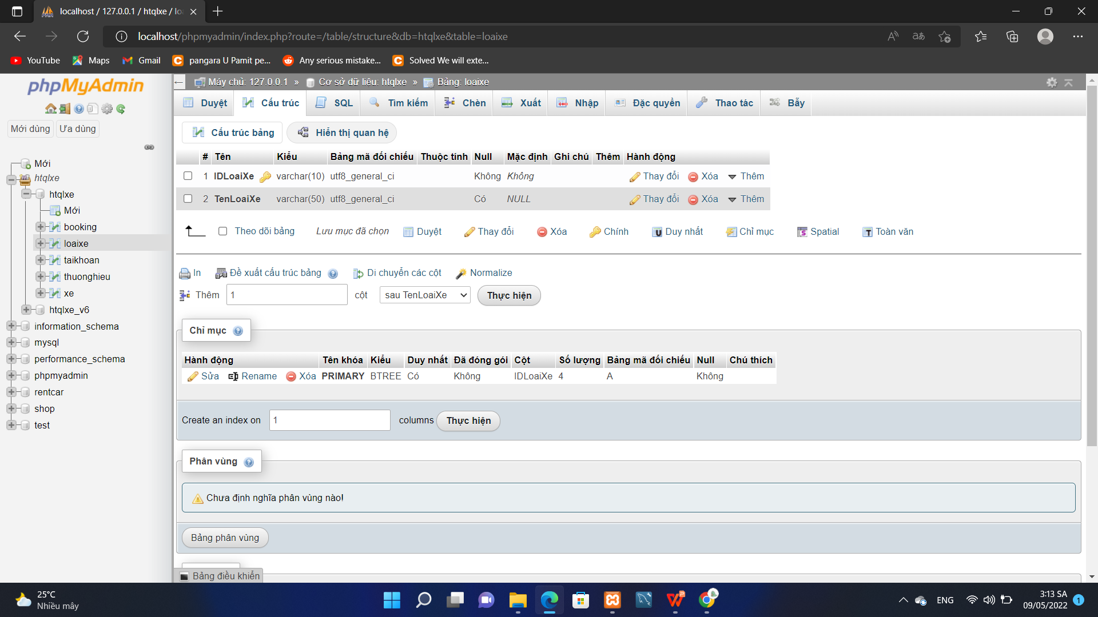


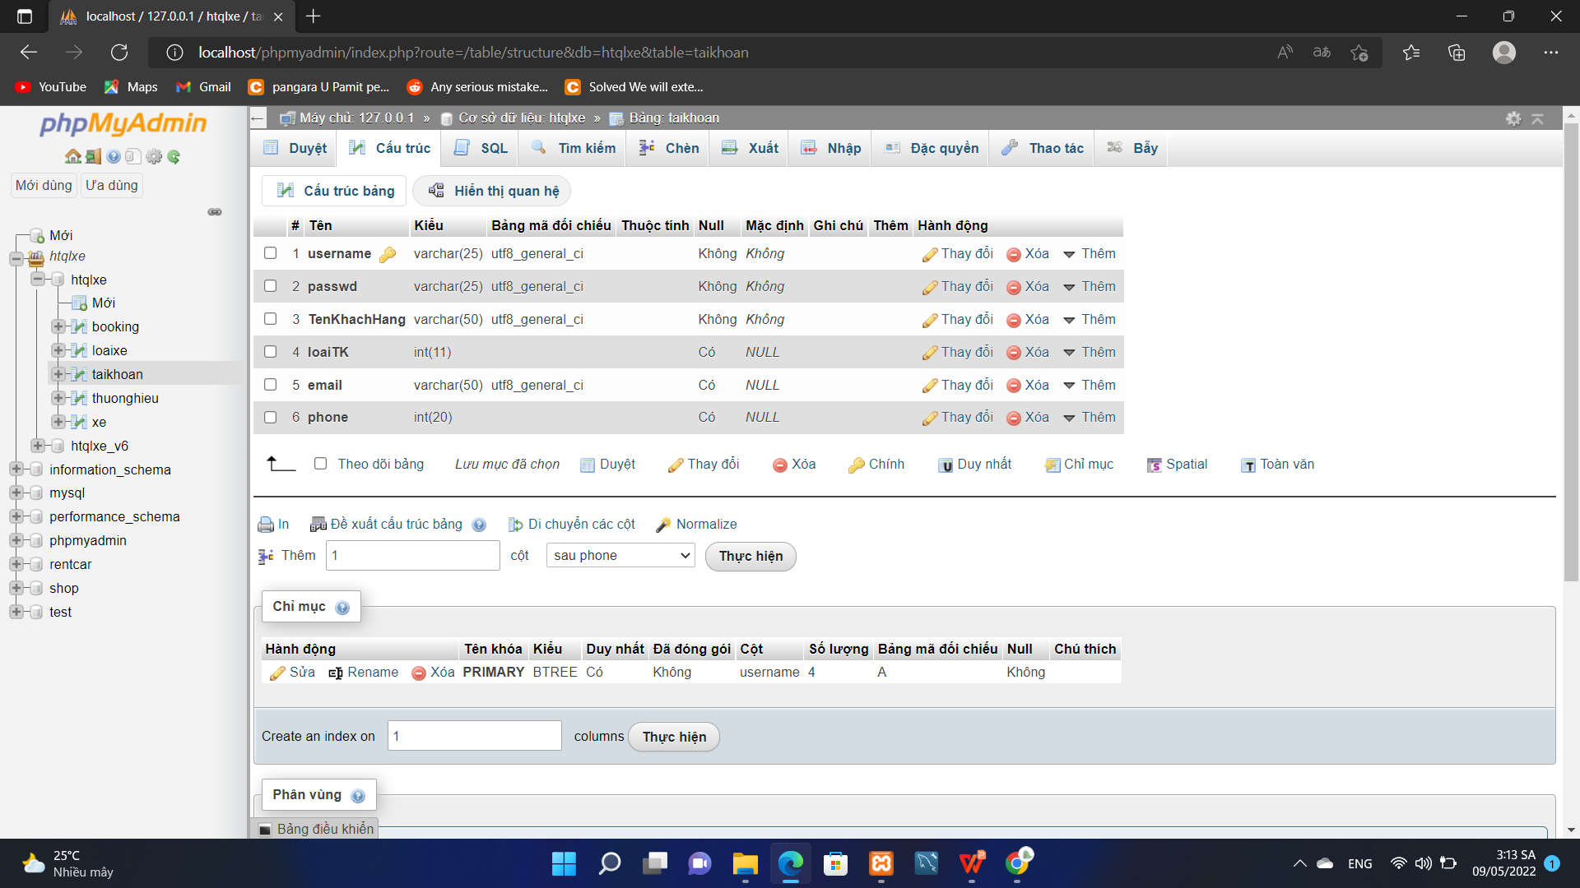
CSDL
LOAIXE TABLE
THUONGHIEU TABLE
TAIKHOAN TABLE

Slide 5
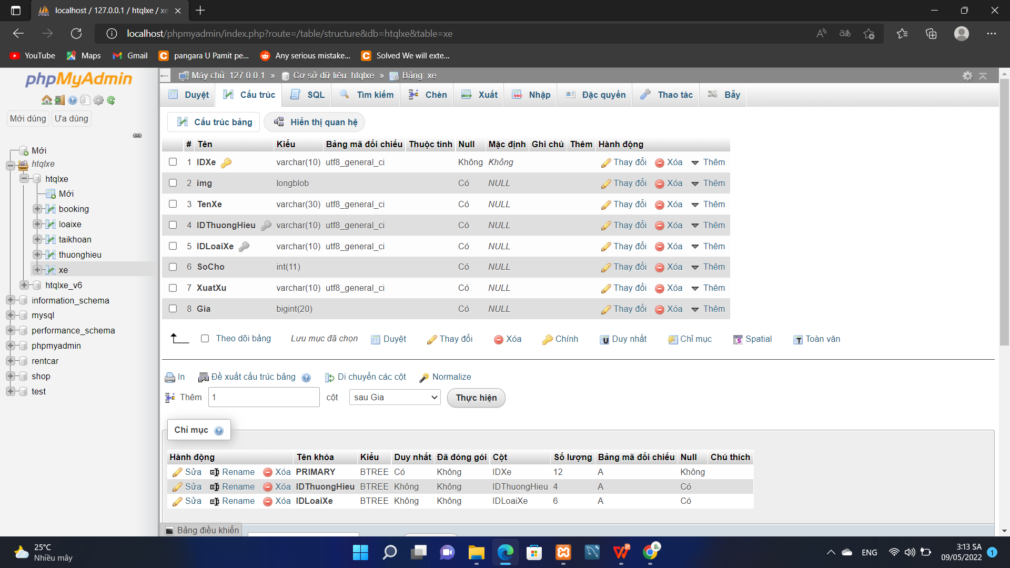
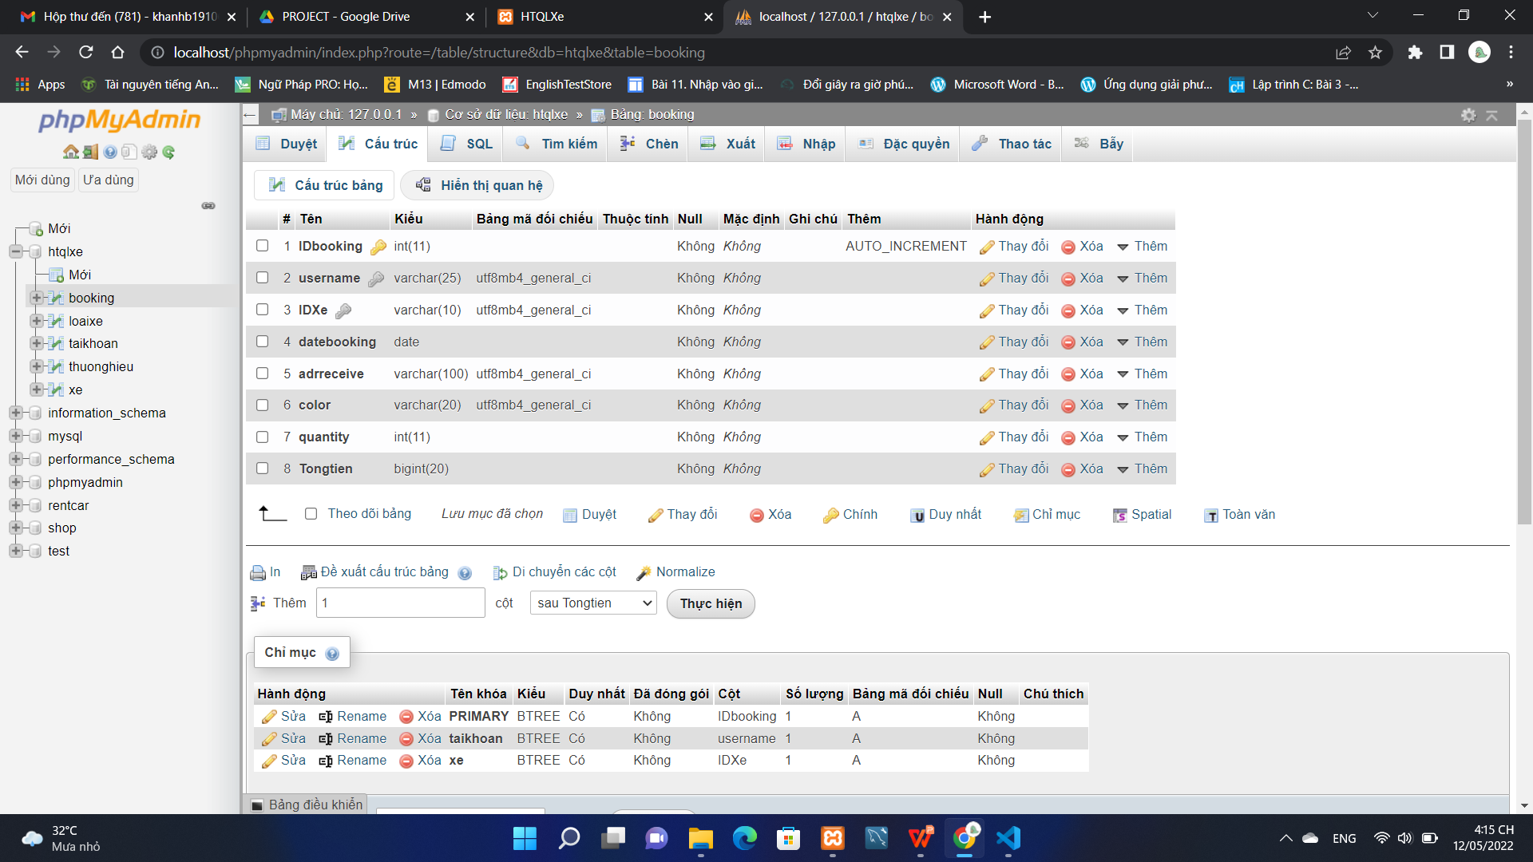
XE TABLE
BOOKING TABLE

Slide 6
KIẾN THỨC ĐƯỢC ỨNG DỤNG
PHP, JS, CSS, AJax, Session

Slide 7
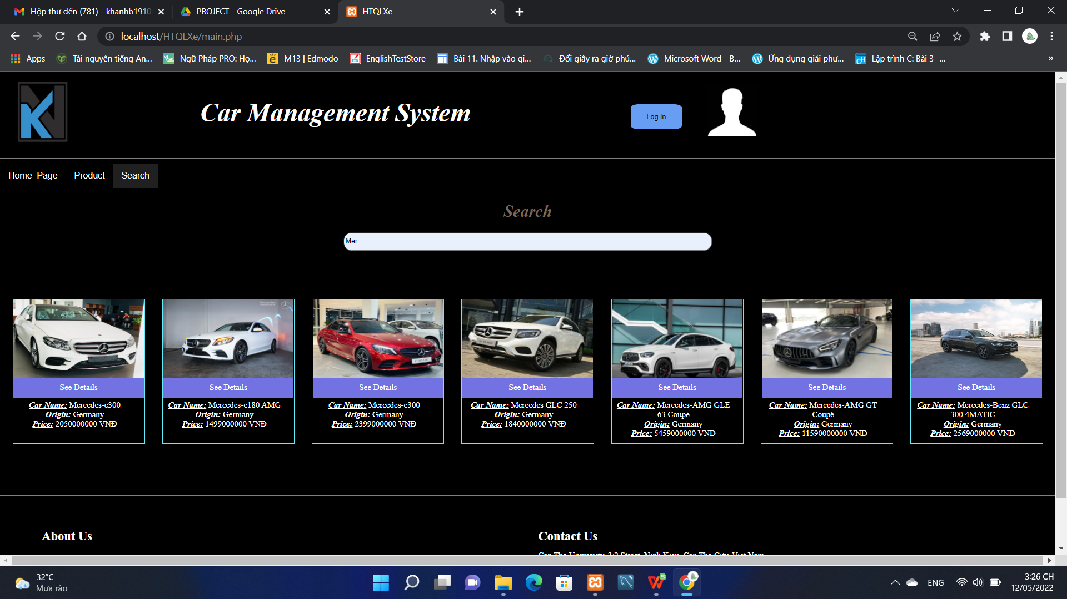
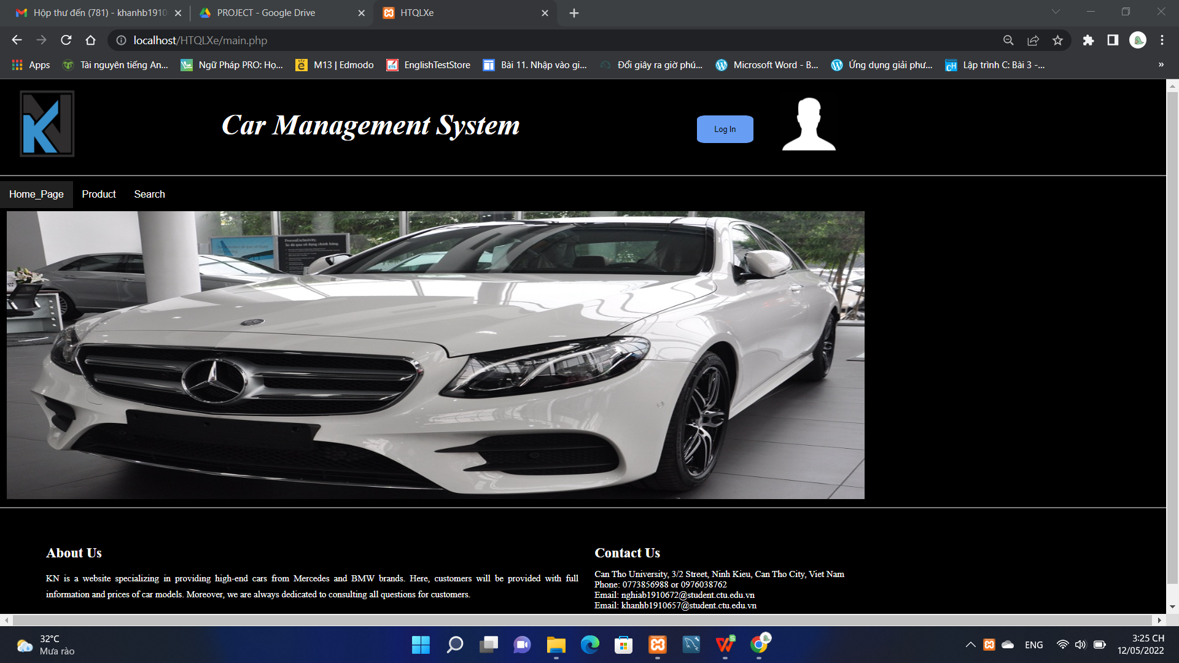
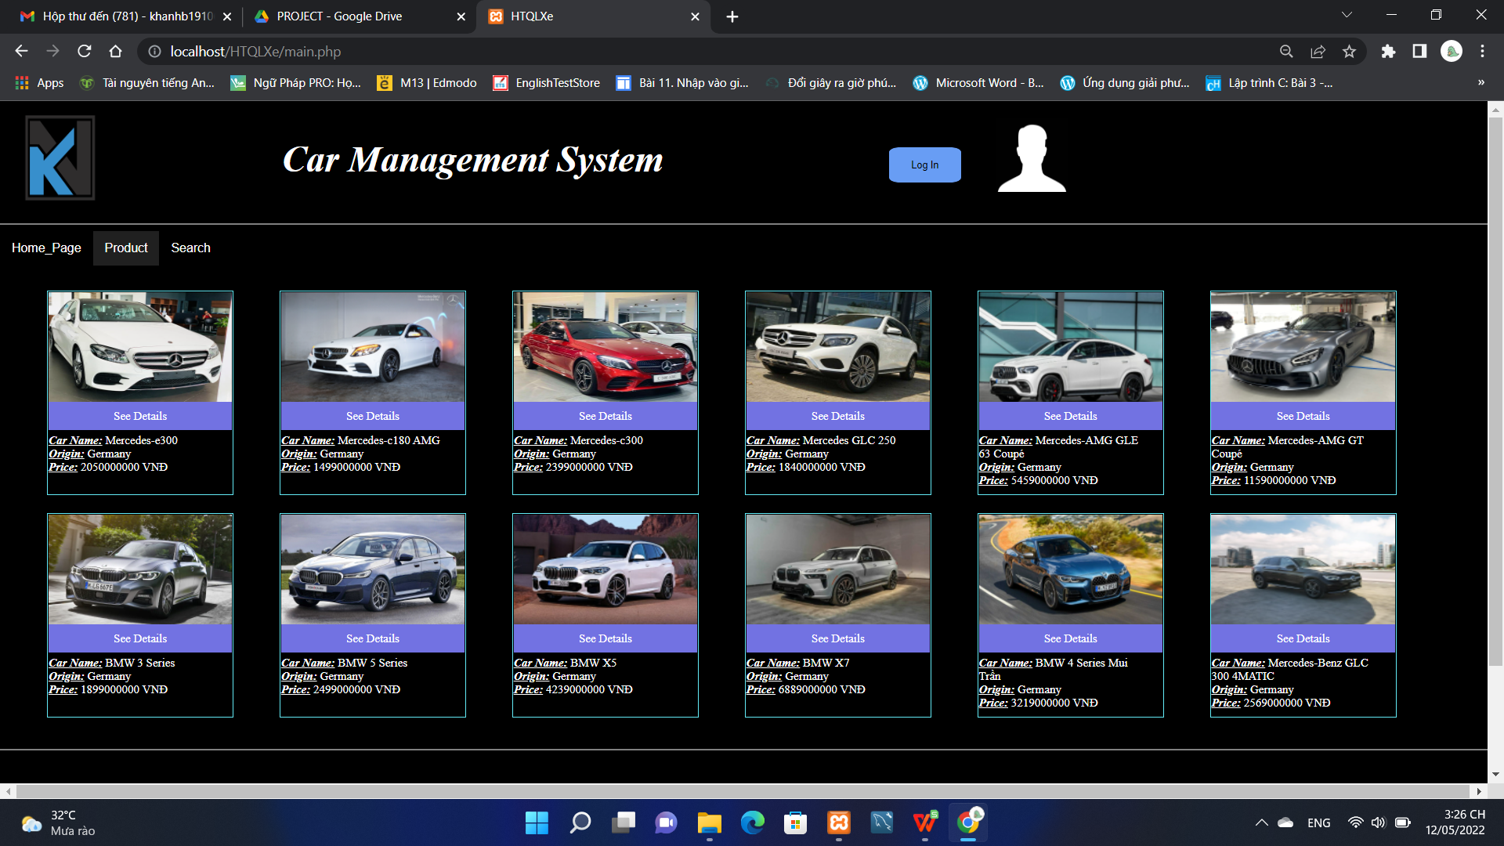
GIAO DIỆN CỦA CHƯƠNG TRÌNH
TIM_KIEM
DANH_MUC_SAN_PHAM
TRANG_CHU

Slide 8
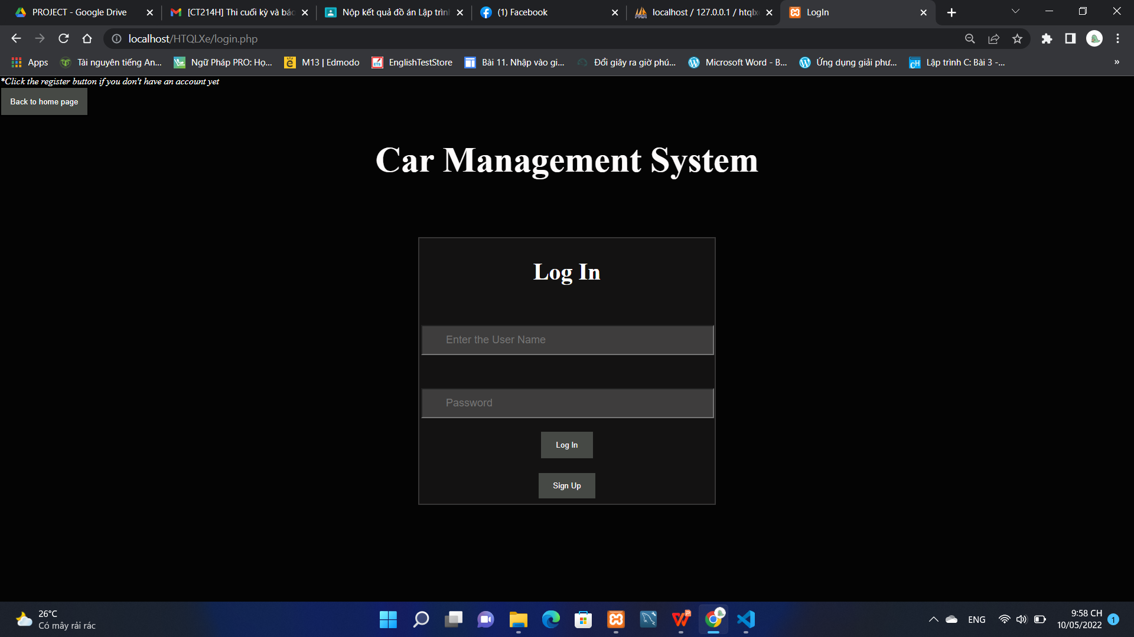
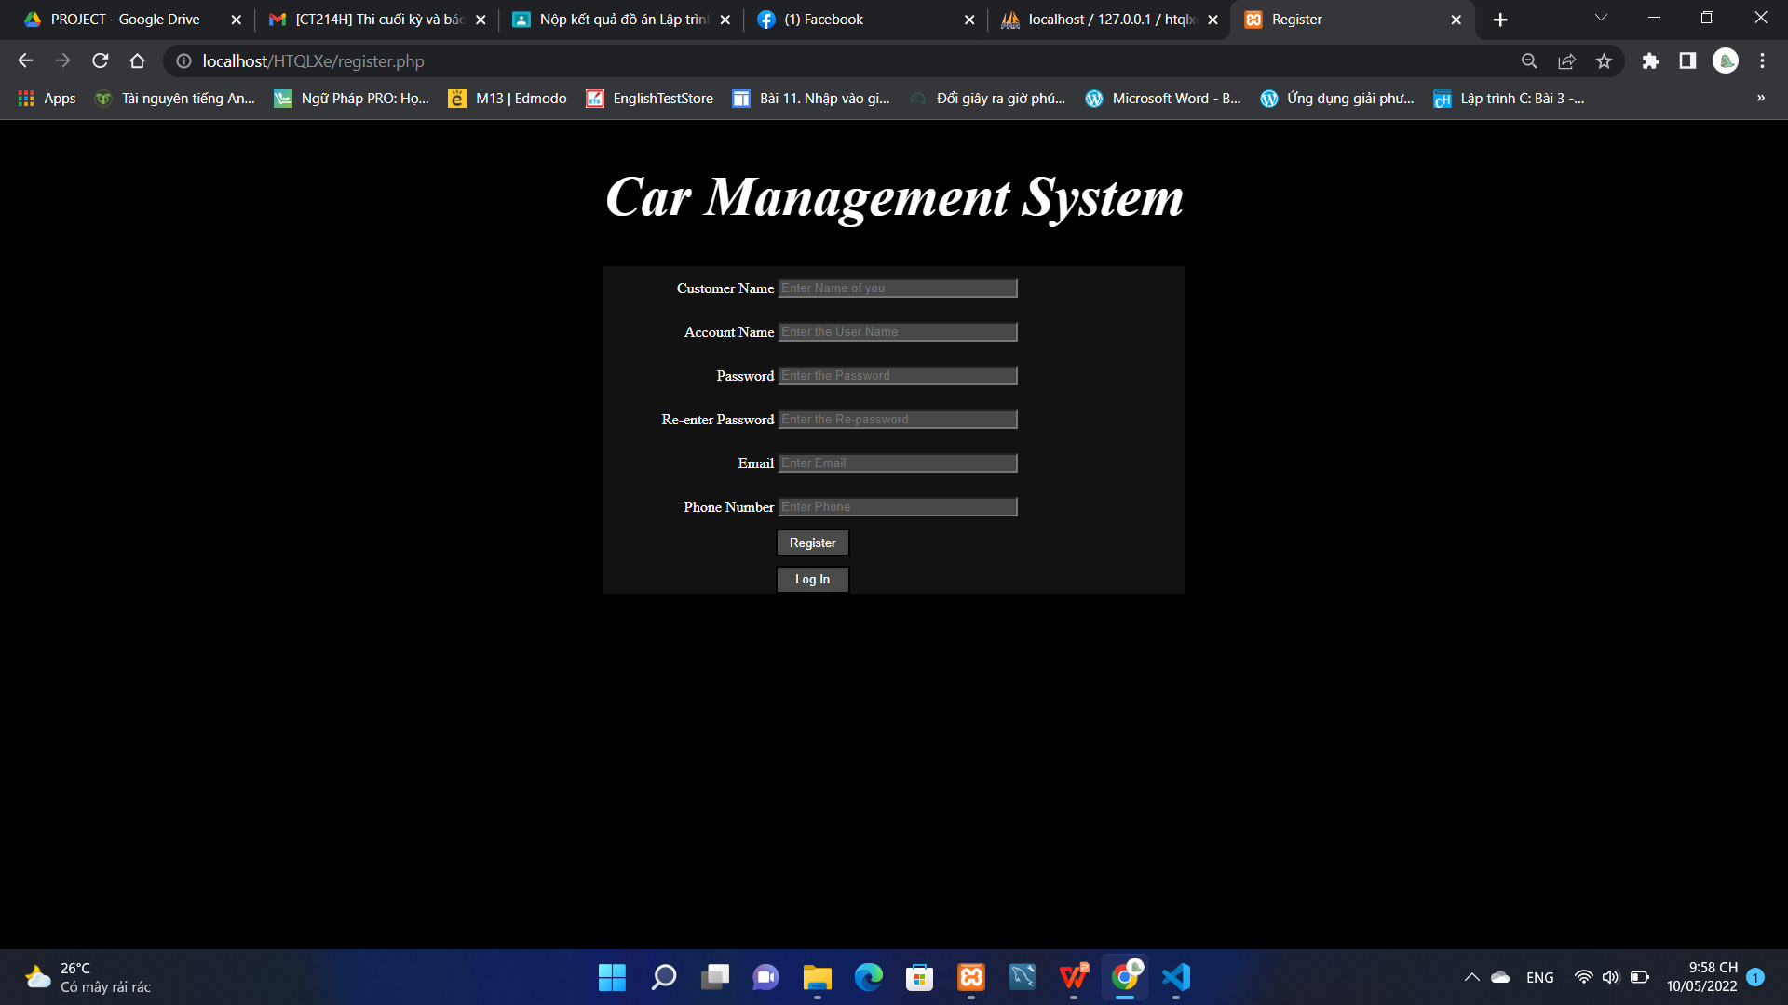
GIAO DIỆN CỦA CHƯƠNG TRÌNH
DANG_NHAP
DANG_KY

Slide 9
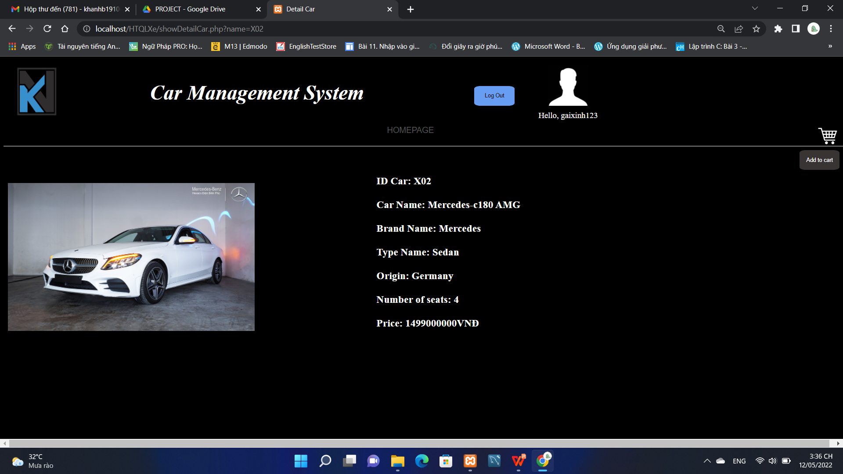
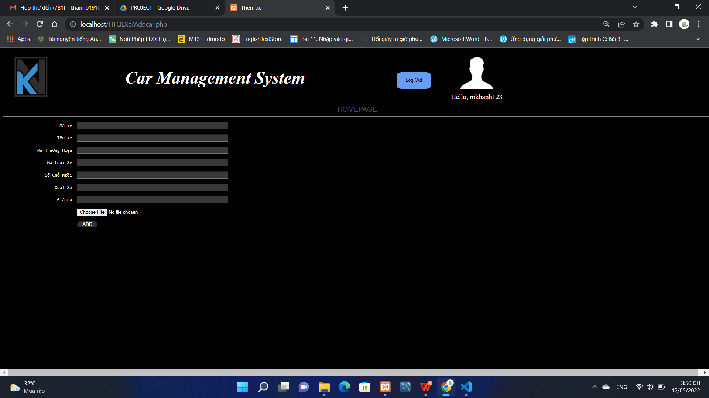
GIAO DIỆN CỦA CHƯƠNG TRÌNH
THEM_XE
XEM_CHI_TIET_XE

Slide 10
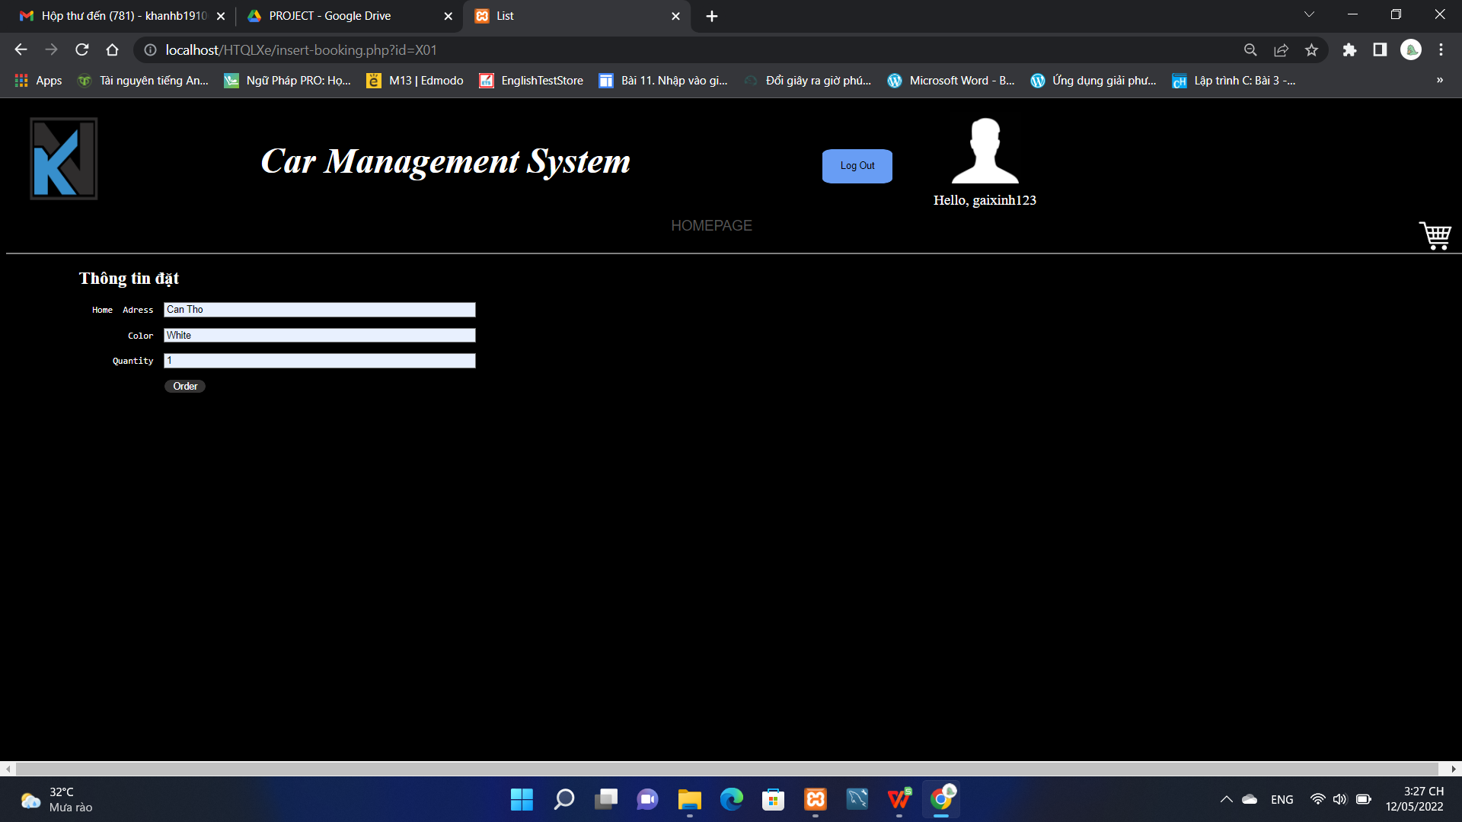
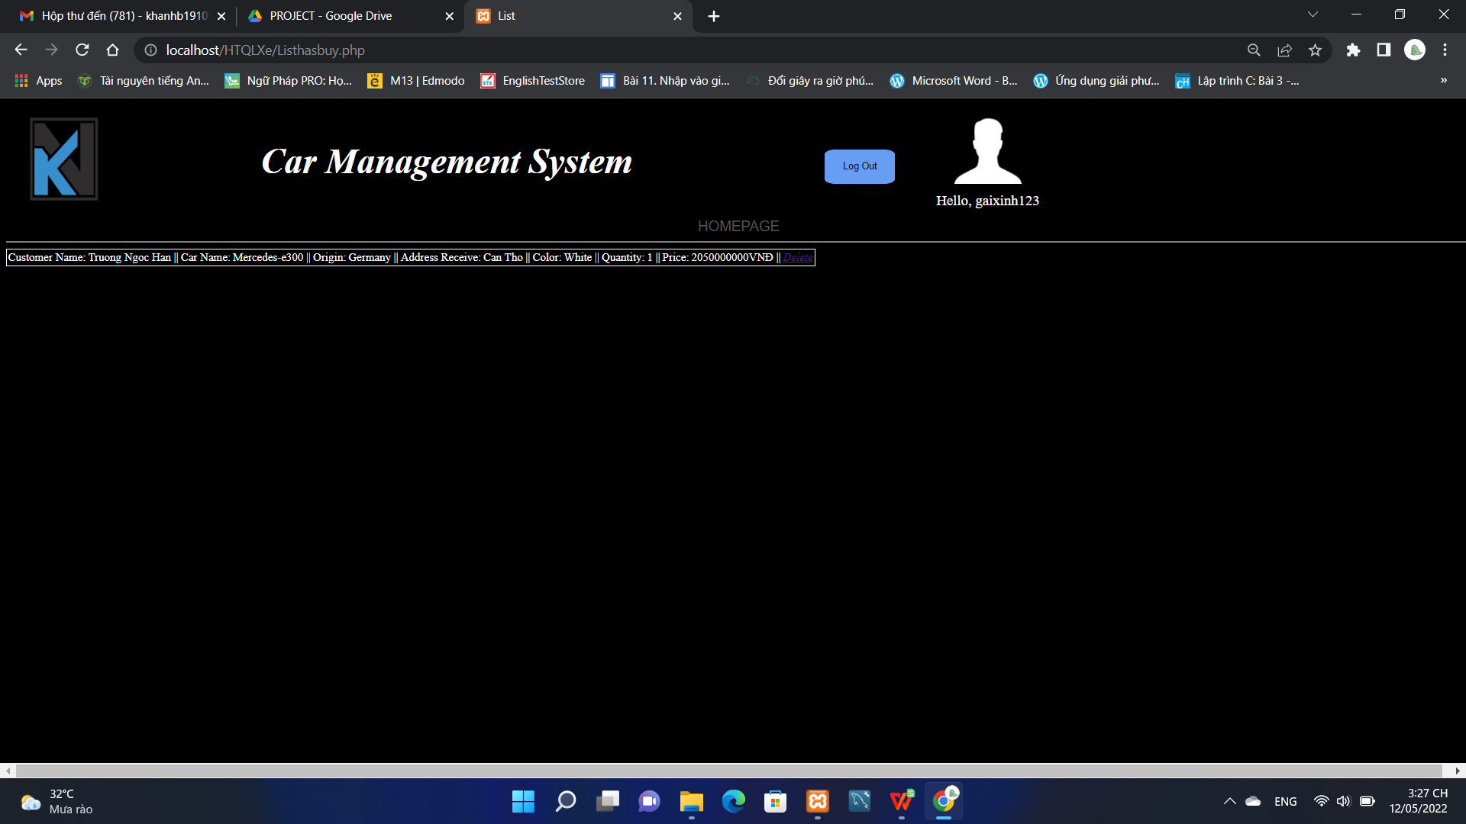
GIAO DIỆN CỦA CHƯƠNG TRÌNH
DAT_XE
XEM_GIO_HANG

Slide 11
CAR MANAGEMENT SYSTEM
THANKS

